Slide 1
合并石子1

Slide 2
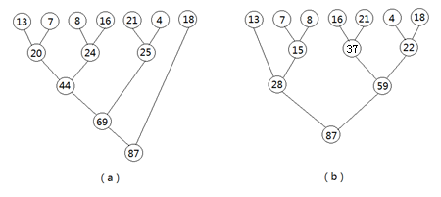
有n堆石子排成一排，其编号为1,2,3,…,n（n≤100）。每堆石子有一定的数量，例如有7堆石子，分别为13,7,8,16,21,4,18。
现在要将n堆石子归并成为一堆，归并的过程为每次只能将相邻的两堆石子堆成一堆，这样经过n-1次归并后成为一堆，如上面的7堆石子，可以有多种方法归并成一堆，其中的两种方法如图所示。
则（a）的归并代价为20＋24＋25＋44＋69＋87＝267
（b）的归并代价为15＋37＋22＋28＋59＋87＝248
可见不同的过程得到的归并代价是不一样的，现在请编程找出一种合理的方法，使归并代价最小。

Slide 3
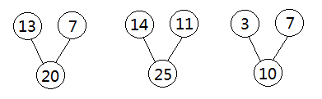
一般地，我们思考问题总是要尽可能将复杂问题简单化，对于此题，也是一样，可以先取一个小一点的n值，看能否从中找出规律。
当n＝2时，事实上仅有一种堆法，因此总的归并代价为2堆石子数量的和

Slide 4
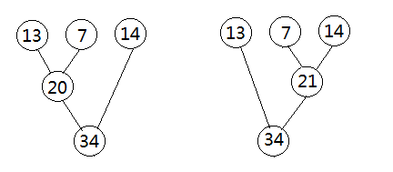
当n＝3时，有两种堆法，可以看到它们总的归并代价分别为54 和55，注意最后加的34是3堆石子的数量和

Slide 5
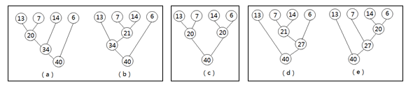
当n＝4时，有5种堆法，注意最后加的40是4堆石子的数量和
这5种方法其实可以归并成3类方法：
第一类是（a）和（b），是先归并前面3堆，再归并最后一堆，即前3堆的最小代价加40。
第二类仅有方法（c），即先分别两两归并后再归并成一堆，最后归并时加40。
第三类是（d）和（e），是先归并后3堆再加40。

Slide 6
因此设F[I][J]表示从I堆到J堆石子的归并最小代价数，则：
F[1][4]＝min{F[1][3]，F[1][2]＋F[3][4]，F[2][4]}＋40
F[1][3]＝min{F[1][2]，F[2][3]}＋34
F[1][2]＝20
F[3][4]＝20
F[2][3]＝21
F[2][4]＝MIN{ F[2][3]， F[3][4]}＋27
另外引入G[I][J]表示第I堆到第J堆石子的数量和，则G[1][1]＝13,G[1][2]＝20,…,G[1][4]＝40。
由此推出一般公式为：
F[1][N]＝min{ F[1][N－1], F[1][2]＋F[3][N], F[1][3]＋F[4][N],…,F[2][N] }＋G[1][N]
也即：F[I][J]＝min{(F[I][K]＋F[K+1][J]}＋G[I][J] (I≤K＜J)

Slide 7

假设有6堆石子，每堆石子的数量分别为4,4,8,5,4,3,5，计算初始时，所有的石子未合并，所以最小代价数均为0，这是边界条件

Slide 8
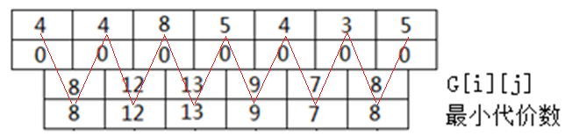
首先相邻的两两合并，因为仅有一种堆法，所以计算出的值如图所示。

Slide 9
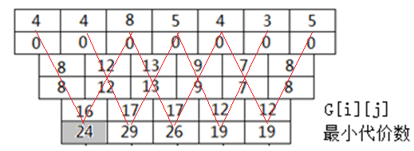
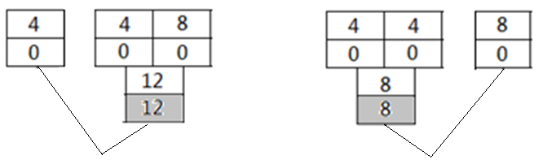
接下来相邻的三个三个合并，3堆石子合并成一堆有两种堆法，计算出来的值如图所示

Slide 10
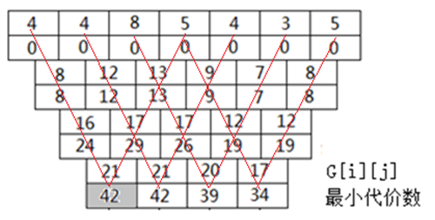
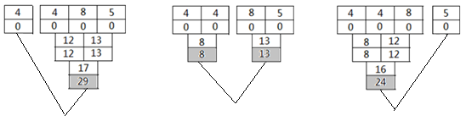
接下来相邻的四个四个合并，4堆石子合并成一堆有3种堆法，计算出来的值如图所示

Slide 11
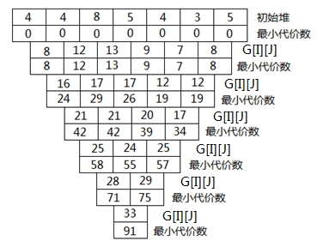

Slide 12
scanf("%d",&n);
for(int i=1; i<=n; i++)
scanf("%d",&a[i]);
for(int i=1; i<=n; i++)
for(int j=i; j<=n; j++)
g[i][j]=g[i][j-1]+a[j]; //g[i][j]初始化
for(int s=2; s<=n; s++) //s控制合并的宽度
for(int i=1,j=s; j<=n; i++,j++) //相同宽度的合并逐个进行
{
dp[i][j]=1<<30;
for(int k=i; k<j; k++) //k为切割点
dp[i][j]=min(dp[i][j],dp[i][k]+dp[k+1][j]+g[i][j]);
}
printf("%d\n",dp[1][n]);

